Slide 1
组网方案
政府平台
英码平台
视频网关RTU
或数据采集 摄像机
U盘
RS485
LAN
数采仪
海康头
以上方案必须采集2022年以后固件

Slide 2
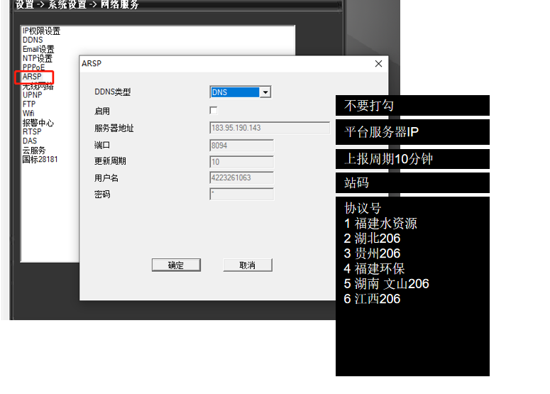
配置上报政府平台--数据配置
下载CMS登录设备，设备配置-》网络服务-》ARSP

Slide 3
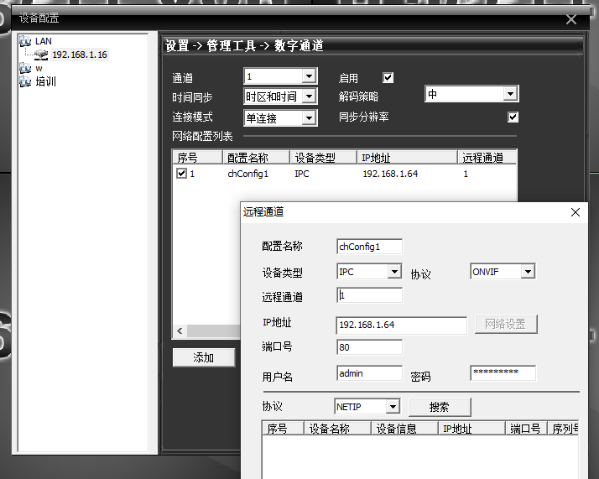
配置上报政府平台--视频配置
选设备配置-》管理工具-》数字通道
添加海康摄像机，协议选ONVIF，用户名admin 密码emax12345
海康摄像机设置请参考其他文档
海康摄像机一定要添加到RTU进来，不然无法识别摄像机IP
海康摄像机密码必须是emax12345,这个是程序写死不能改，否则无法抓拍

Slide 4
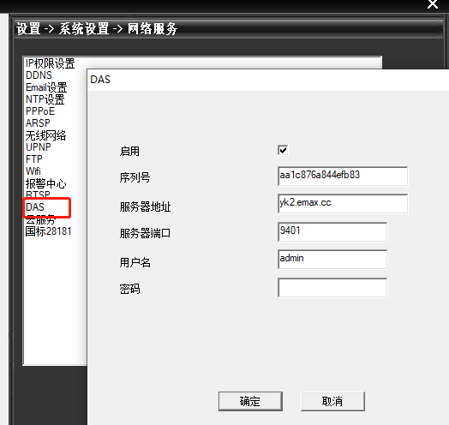
配置上报英码平台--DAS配置

Slide 5
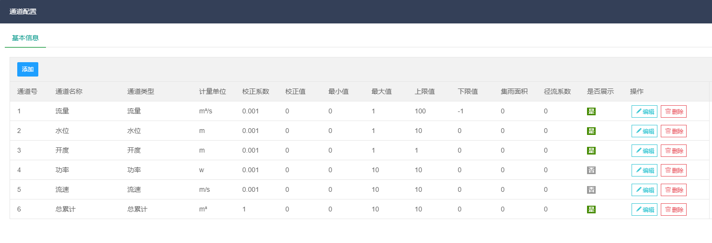
配置上报英码平台端配置

Slide 6
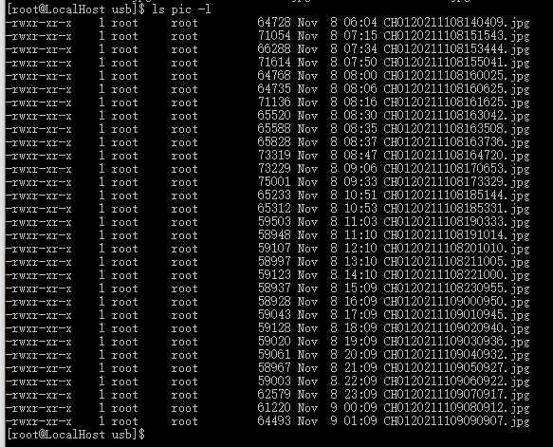
配置上报政府平台--存储
开机前要先插U盘，数据和照片会存在U盘里
RTU开机后会自动上报一次数据和一张图片，然后按周期执行上报（适应定时开关机）
图片目录
数据目录

